Slide 1
带AI的五子棋
Gobang with AI
荣誉课Bonus项目

Slide 2
ABOUT
REPLY
process
算 法
难 点
测 试
Algorithm
Difficulty
Test
02

Slide 3
Data Structure
&
Algorithm
处理零和博弈游戏对抗的经典算法
假设玩家每次都会按照使自己利益最大化的方向出手
对整个棋盘进行打分
模拟双方轮流下子，选择最优选择
完成五子棋AI的核心算法
极大极小算法
五子棋
二维数组
alpha-beta剪枝算法
采用二维数组存储棋盘上各个位置的落子情况
与真实的棋盘分布联系
方便直接进行访问
设α为我方分数最大值，β为敌方分数最小值
每次更新α上界和β下界
去除Minmax算法中的冗余分支
α＞β时，就可以直接剪枝，退出该分支
03

Slide 4

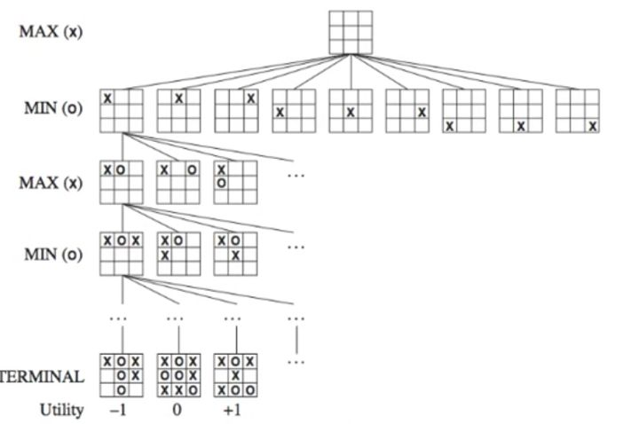
Minmax 算法 示例(tic-tac-toe)
进入第一层MAX层，共9种落子
进入第二层MIN层，共8种落子
..
递归搜索
达到depth或者终结情况
评分
返回此状态下棋盘的评分
在上一层递归里，对不同的落子的评分进行比较，选择最优者
04

Slide 5
function minimax(node, depth) // node表示当下的棋盘情况
if node is a terminal node or depth == 0 // 终止情况，达到最大深度或终止结点
return the heuristic value of node // 返回评分，供上一层递归进行比较
if the adversary is to play at node // 敌方落子
let α := +∞
for each child of node
α := min(α, minimax(child, depth-1)) // 敌方会选择对我方最不利的下法
else {we are to play at node}
let α := -∞
for each child of node
α := max(α, minimax(child, depth-1)) // 我方会选择对我方最有利的下法
if (α changes && depth == 0) new_node = child // 如果需要记录下一步下子，可以在第一层递归里，当α发生变化时记录。
return α // 返回评分值，方便上一层递归比较
05

Slide 6
Data Structure
&
Algorithm
处理零和博弈游戏对抗的经典算法
假设玩家每次都会按照使自己利益最大化的方向出手
对整个棋盘进行打分
模拟双方轮流下子，选择最优选择
完成五子棋AI的核心算法
极大极小算法
五子棋
二维数组
alpha-beta剪枝算法
采用二维数组存储棋盘上各个位置的落子情况
与真实的棋盘分布联系
方便直接进行访问
设α为我方分数最大值，β为敌方分数最小值
每次更新α上界和β下界
去除Minmax算法中的冗余分支
α＞β时，就可以直接剪枝，退出该分支
06

Slide 7
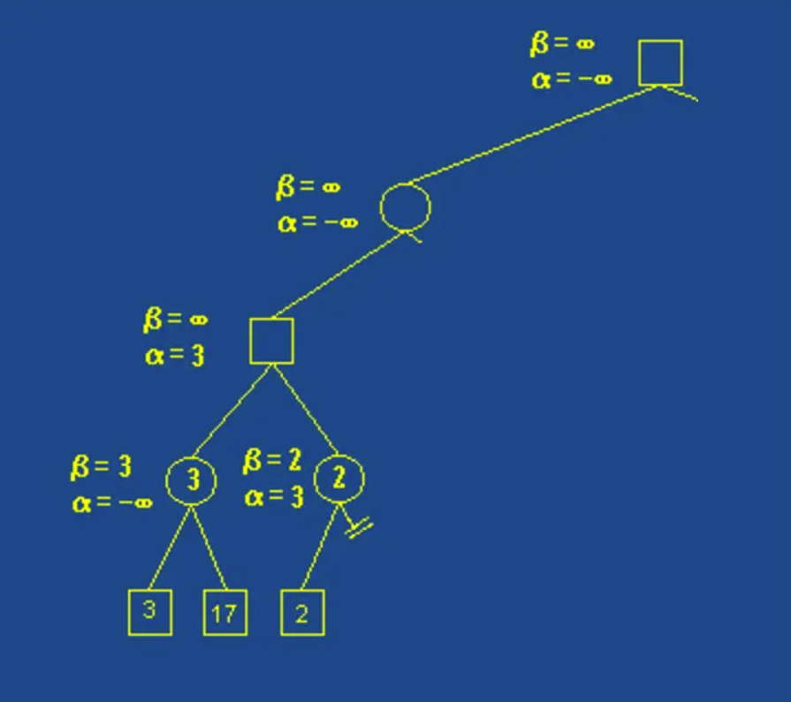
ab 剪枝 算法
正方形表示我方（alpha层），圆形表示敌方（beta层 α表示当前情况下我方的得分最大值 β表示当前情况下敌方的得分最小值
当α＞β时，直接剪枝，退出该分支 例如图中当β=2，α=3时，ab剪枝便会生效，直接退出该分支下的递归
在前一个分支里，已经知道α为3， β为2 我方的得分如果要更新，必须比3还大 β的分数再怎么更新，都比2要小
也就意味着，对我方更不利
在这种情况下，就没有必要再去考虑后面的情况
07

Slide 8
//Player表示玩家类型（AI或玩家）之后的DEPTH表示在代码外部已经定义好的深度
function alphabeta(node, depth, α, β, Player)
if depth = 0 or node == terminal //达到理想深度或为终端情况
return the heuristic value of node // 返回评分，供上一层递归进行比较
if Player == AI //我方AI下棋
for each child of node // 遍历每种可能发生的情况
v = alphabeta(child, depth - 1, α, β, PLAYER)) // 递归
if (v > α && depth == 0) new_node = child // 如果需要记录下一步下子，可以在第一层递归里，当α发生变化时记录
α := max(α, v)
if β ≤ α
break // β裁剪
return α //返回对AI方最有利的落子得分
else // 对手PLAYER下棋
v := ∞
for each child of node // 遍历每种可能发生的情况
v := min(v, alphabeta(child, depth - 1, α, β, AI)) // 递归
β := min(β, v) // 更新上界
if β ≤ α
break // α裁剪
return β //返回对player方最有利的落子得分
08

Slide 9
Data Structure
&
Algorithm
处理零和博弈游戏对抗的经典算法
假设玩家每次都会按照使自己利益最大化的方向出手
对整个棋盘进行打分
模拟双方轮流下子，选择最优选择
完成五子棋AI的核心算法
极大极小算法
五子棋
二维数组
alpha-beta剪枝算法
采用二维数组存储棋盘上各个位置的落子情况
与真实的棋盘分布联系
方便直接进行访问
设α为我方分数最大值，β为敌方分数最小值
每次更新α上界和β下界
去除Minmax算法中的冗余分支
α＞β时，就可以直接剪枝，退出该分支
09

Slide 10
difficulties
Encountered
boardEvaluate
generateNext
图形化
1
2
3
分析出当前棋盘上AI方的分数
构建了多项判断函数，对每一个点进行分数判断
减去对方的棋盘分数
得出AI方最优的落棋点
必须保证落棋点对局势有帮助还要保证数量最少（减少AI思考时间）
经过多次试验，至少活二或九宫格里至少含两个棋子的落棋点作为效果最佳
一开始在VS上完成
借助Qt平台实现程序的图形化
了解Qt的工具，学习了Qt上的图形化的方法
在试错中进步，最后 完成成果
10

Slide 11
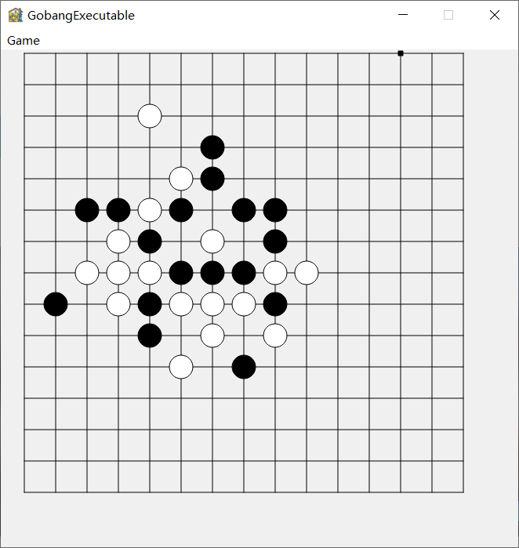
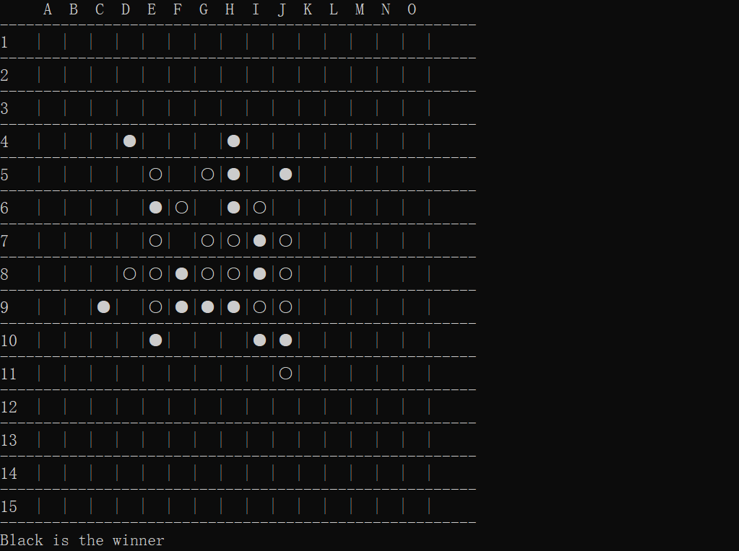
TEST
AND FAQ
11

Slide 12
Thanks!
Gobang with AI
组员：2052329 方必诚
2051739 王林飞

